Slide 1
江淮手机APP对接AAA workflow
东软集团股份有限公司

Slide 2
用户手机app登录Flow

Slide 3
用户车控Flow（已登录）

Slide 4
Token刷新

Slide 5
用户注册TBD

Slide 6
用户忘记密码TBD

Slide 7
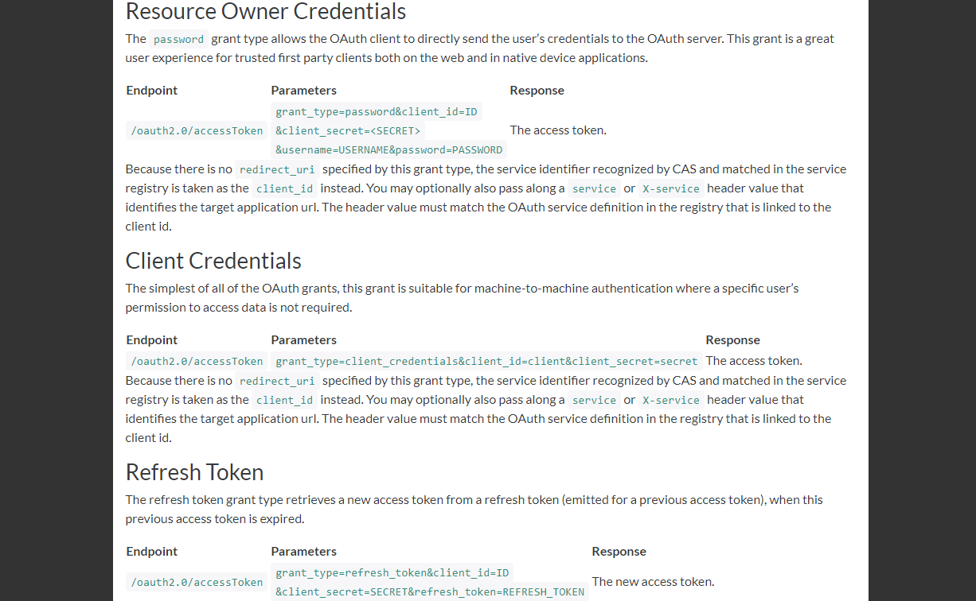

Slide 8
谢谢观看

